Slide 1
«Л гика мы»
Школа сыска

Slide 2
Недостаточно иметь хороший ум. Главное – правильно его использовать"
Рене Декарт

Slide 3
Повышение квалификации сотрудников сыска. Решение задач с помощью таблиц истинности.

Slide 4
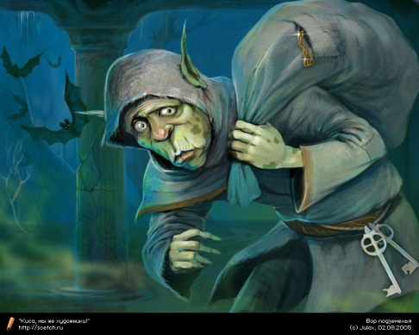
Решение задач с помощью рассуждений
Задержанный
Грабитель глубокой зимней ночью забрался в дом. Никто его не видел. Однако уже через несколько часов его задержала полиция.
Как им удалось выследить его?

Slide 5
Решение задач с помощью алгебры высказываний
схема решения:
изучается условие задачи;
вводится система обозначений для логических высказываний;
конструируется логическая формула, описывающая логические связи между всеми высказываниями условия задачи;
определяются значения истинности этой логической формулы;
из полученных значений истинности формулы определяются значения истинности введённых логических высказываний, на основании которых делается заключение о решении.

Slide 6
Решение задач с помощью алгебры высказываний
Составить расписание занятий так, чтобы математика была первым или вторым уроком, информатика первым или третьим уроком, а физика – вторым или третьим.
В расписании всего три урока. Сколько вариантов расписания с такими условиями можно составить?

Slide 7
Решение
Пусть:
М1 = «Математика первым уроком»
М2 = «Математика вторым уроком»
И1 = «Информатика первым уроком»
И3 = «Информатика третьим уроком»
Ф2 = «Физика вторым уроком»
Ф3 = «Физика третьим уроком»
Тогда расписание можно свести к выражению:
(М1 ∨ М2) ∧ (И1 ∨ И3) ∧ (Ф2 ∨ Ф3)

Slide 8
Решение. Раскрытие скобок
(М1 ∨ М2) ∧ (И1 ∨ И3) ∧ (Ф2 ∨ Ф3)
(М1∧И1 ∨ М1∧И3 ∨ М2∧И1 ∨ М2∧И3) ∧ (Ф2 ∨ Ф3)
М1·И1·Ф2 ∨ М1·И3·Ф2 ∨ М2·И1·Ф2 ∨ М2·И3·Ф2 ∨ ∨ М1·И1·Ф3 ∨ М1·И3·Ф3 ∨ М2·И1·Ф3 ∨ М2·И3·Ф3
Выбираем только непротиворечивые комбинации:
Ответ:
1 вариант – Математика, Физика, Информатика
2 вариант – Информатика, Математика, Физика

Slide 9
Утреннее совещание
1. Формирование отдела сыска
2. Отдел по борьбе с мошенничеством
3. Криминальный отдел
4. Отдел по борьбе с коррупцией

Slide 10
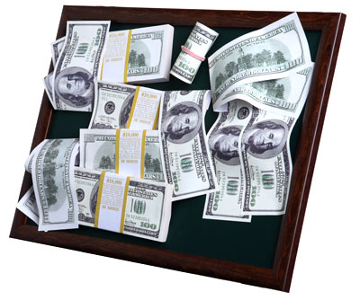
Фальшивомонетчик
Искусный фальшивомонетчик снял копию со стодолларовой купюры и начал печатать фальшивки. Сделанные им копии во всех деталях повторяли оригинал. Но эксперт утверждает, что он совершил единственную ошибку.
Какую ошибку допустил преступник?

Slide 11
Дело о хищении телефона Аликовой
Фигуранты дела: Иванов, Петров и Сидоров.
Допрос: на вопрос “Кто из троих обучающихся взял телефон Аликовой?” был получен следующий ответ: “Неверно, что если телефон Аликовой брал Петров, то и Сидоров брал телефон Аликовой, и если телефон взял Иванов, то Петров не брал”. Кто взял телефон Аликовой?

Slide 12
Дело о хулиганстве. Разбитое стекло.
Три ученика, Симонов Саша, Кузин Коля и Вишнёв Ваня, играли во дворе школы в футбол и разбили мячом окно. На вопрос кто разбил окно были получены следующие ответы.
Ваня сказал: “Это я разбил окно, Коля окно не разбивал”.
Коля сказал: “Это сделал не я и не Саша”.
Саша сказал: “Это сделал не я и не Ваня”.
Но дежурная сидела и всё видела. Она сказала, что только один ученик говорит правду, но не назвала его фамилии. Кто из учеников разбил стекло?

Slide 13
«О кладе»
Разбирается дело Батончика, Ленчика и Пончика. Кто-то из них нашел и утаил клад. На следствии каждый из них сделал по два заявления:
Батончик: «Я не делал этого. Пончик сделал это»
Ленчик: «Пончик невиновен. Батончик сделал это»
Пончик: « Я не делал этого. Ленчик не делал этого»
Суд установил, что один из них дважды солгал, другой дважды сказал правду, третий один раз солгал, один раз сказал правду. Кто из них утаил клад?

Slide 14
Итоги совещания
Алгебра высказываний позволяет научиться моделировать простейшие мыслительные процессы.
«Методы эти позволяют Вам обрести ясность мысли, способность находить собственное оригинальное решение трудных задач, вырабатывают у Вас привычку к систематическому мышлению и, что особенно ценно, умение обнаруживать логические ошибки, изъяны и пробелы тех, кто не пытался овладеть привлекательным искусством логики.
Попытайтесь. Вот все, о чем я прошу вас», – Льюис Кэрролл (псевдоним Чарльза Лютвиджа Доджсона (1832–1898)) – известный английский математик и литератор.

